Slide 1



Slide 2
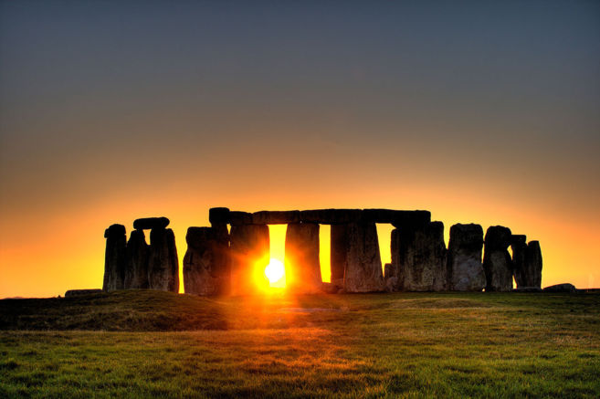
STONEHENGE

Slide 3
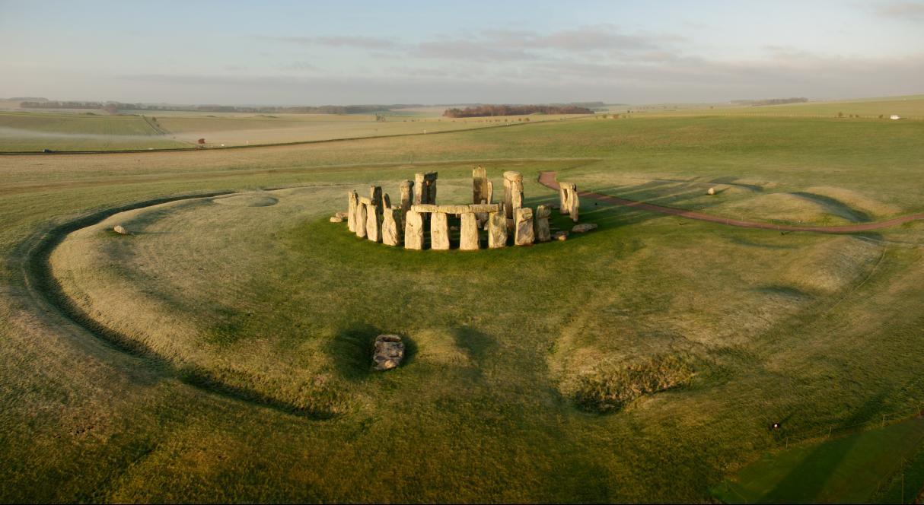

Slide 4
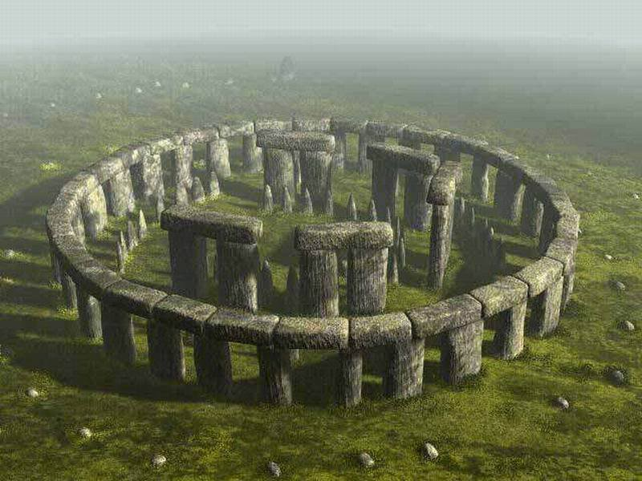
Stonehenge
Es un monumento megalítico tipo crómlech, de finales del neolítico (siglo XX a. C.), situado cerca de Amesbury, en el condado de Wiltshire, Inglaterra, a unos quince kilómetros al norte de Salisbury.

Slide 5
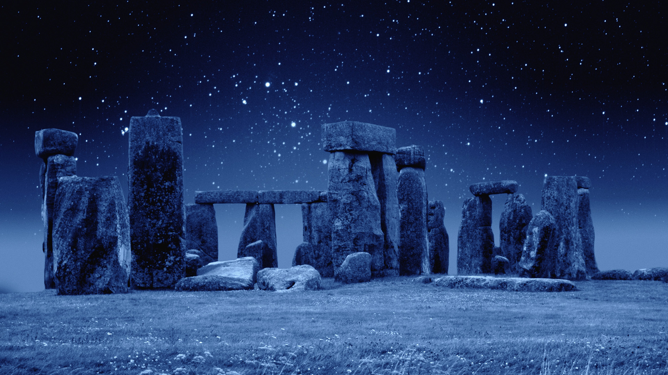
El conjunto megalítico de Stonehenge, Avebury y sitios relacionados fue proclamado Patrimonio de la Humanidad por la Unesco en 1986.

Slide 6
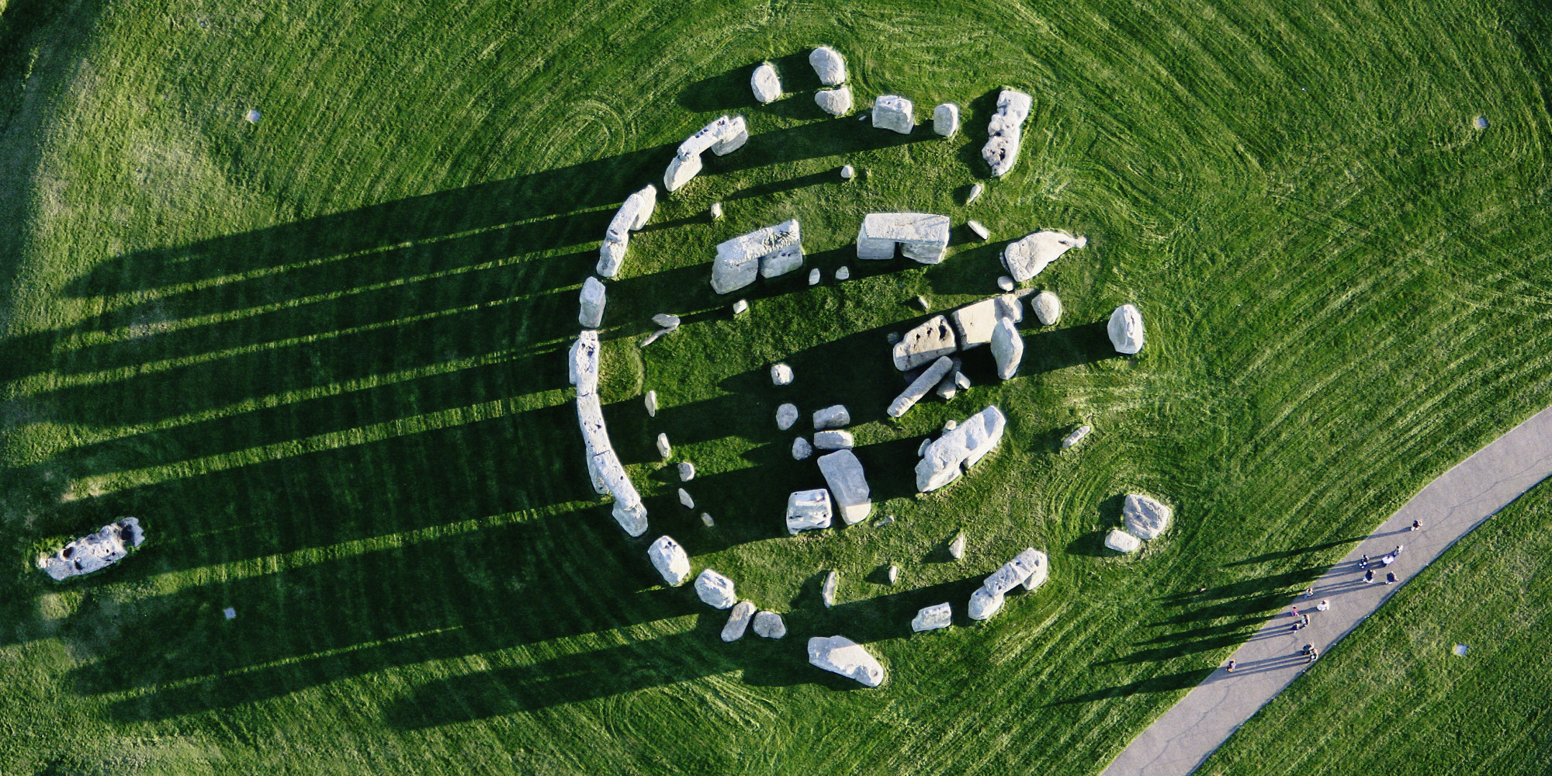
Stonehenge está formado por grandes bloques de rocas metamórficas distribuidos en cuatro circunferencias concéntricas. El exterior, de treinta metros de diámetro, está formado por grandes piedras rectangulares de arenisca que, originalmente, estaban coronadas por dinteles, también de piedra, quedando hoy en día sólo siete en su mismo sitio.

Slide 7
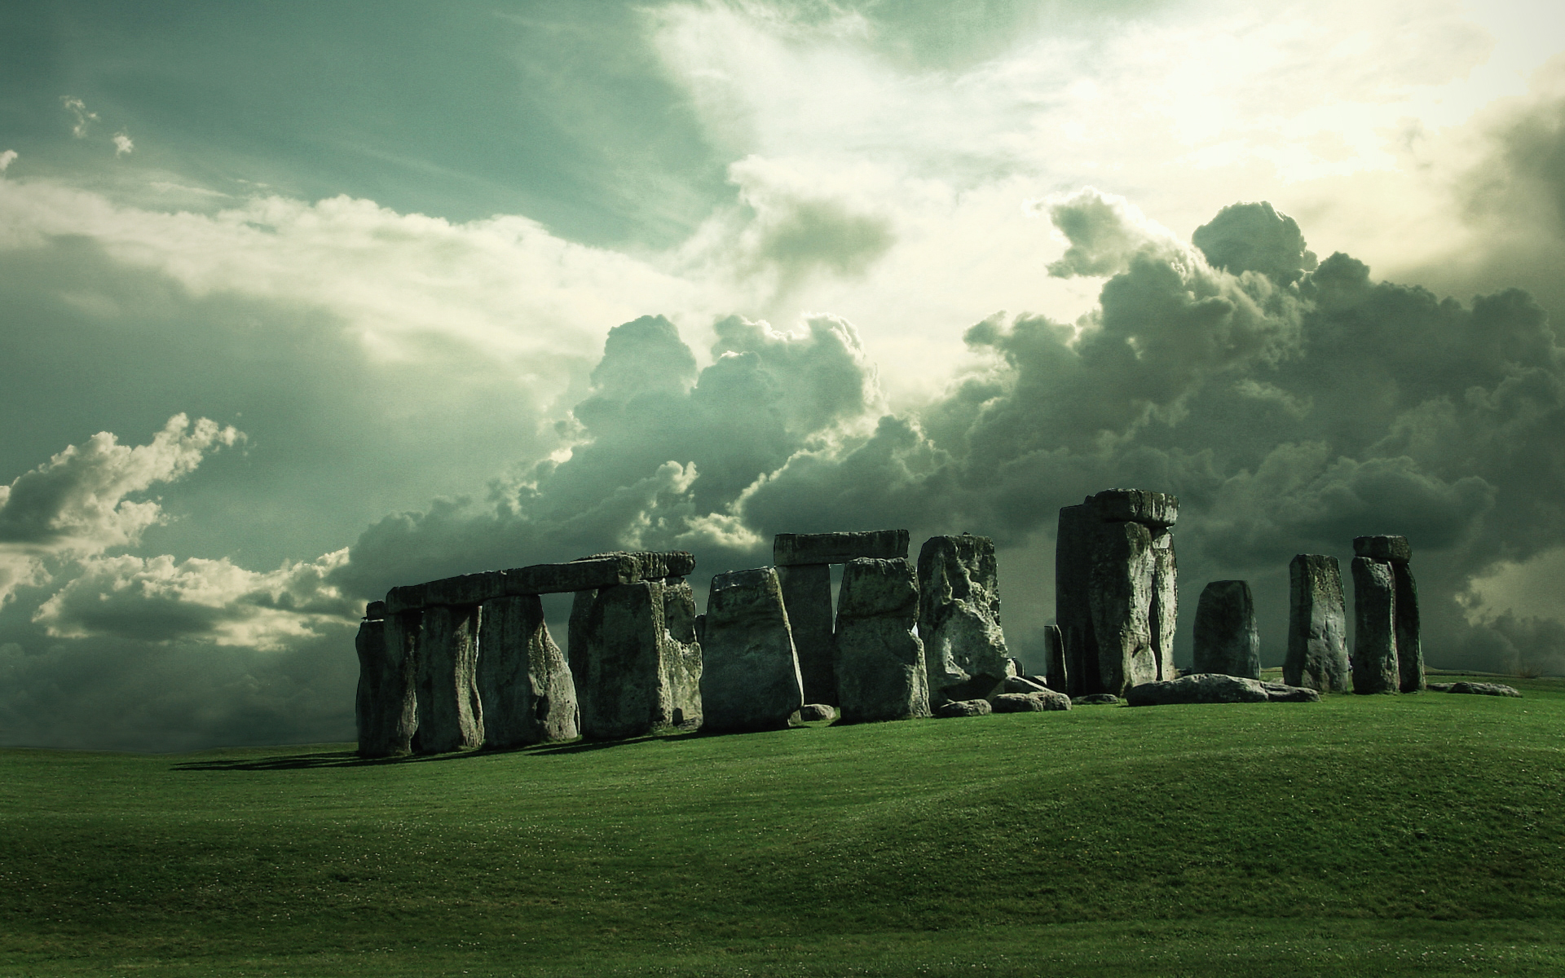
Dentro de esta hilera exterior se encuentra otro círculo de bloques más pequeños de arenisca azulada. Éste encierra una estructura con forma de herradura construida con piedras de arenisca del mismo color. En su interior permanece una losa de arenisca micácea conocida como «el Altar»

Slide 8
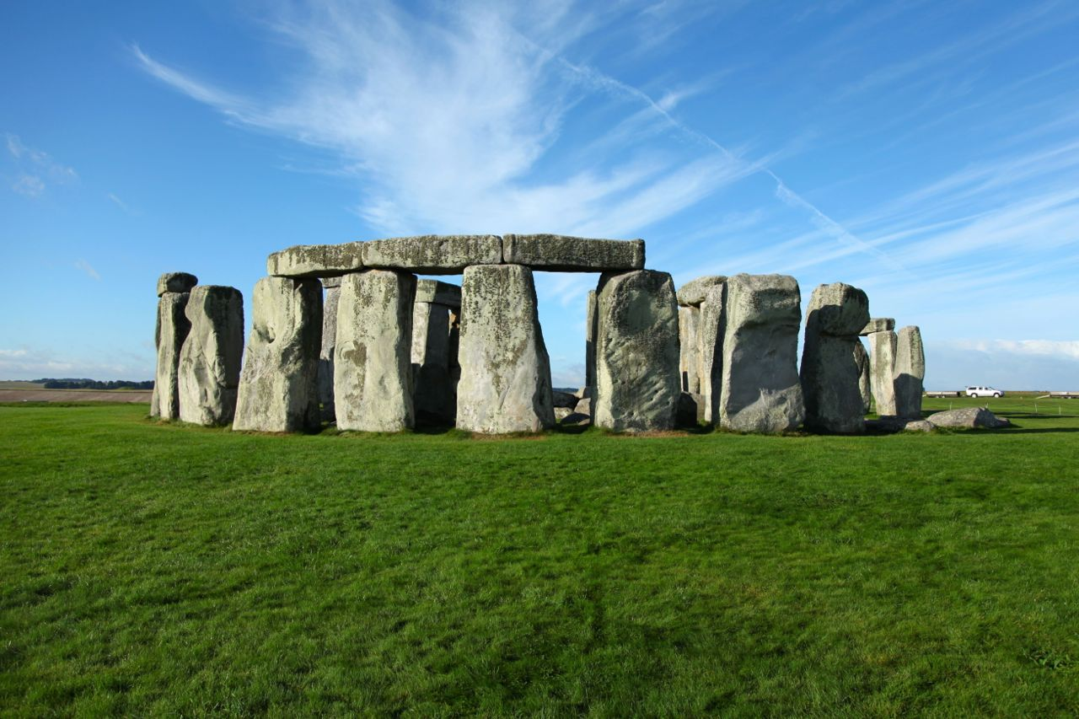
Todo el conjunto está rodeado por un foso circular que mide 104 m de diámetro. Dentro de este espacio se alza un bancal en el que aparecen 56 fosas conocidas como los agujeros de Aubrey. El bancal y el foso están cortados por la Avenida, un camino procesional de 23 metros de ancho y 3 kilómetros de longitud, aproximadamente.

Slide 9
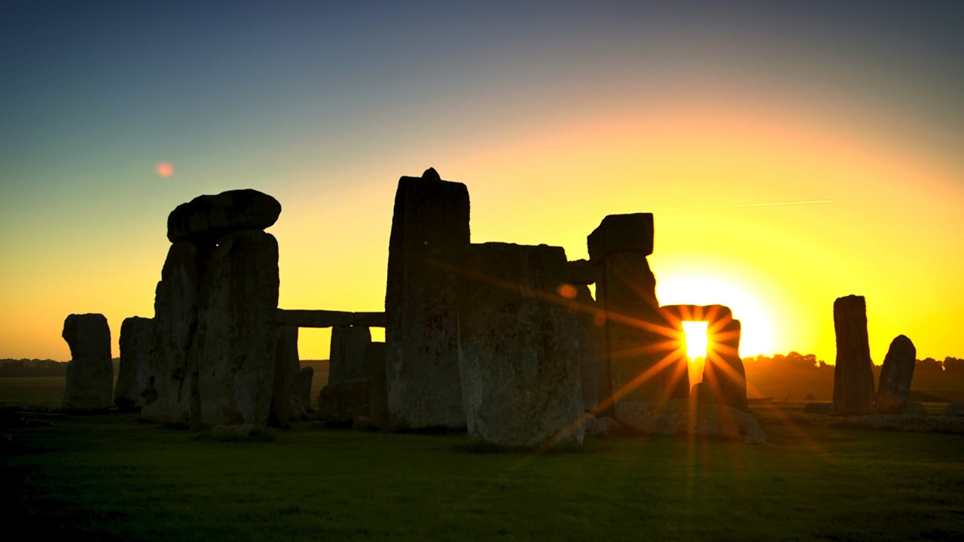
Cerca se halla la Piedra del Sacrificio. Enfrente se encuentra la Piedra Talón. Está compuesto de un gran círculo de grandes megalitos cuya construcción se fecha hacia el 2500 a. C.² El círculo de arena que rodea los megalitos está considerado la parte más antigua del monumento, habiendo sido datada sobre el 3100 a. C.

Slide 10
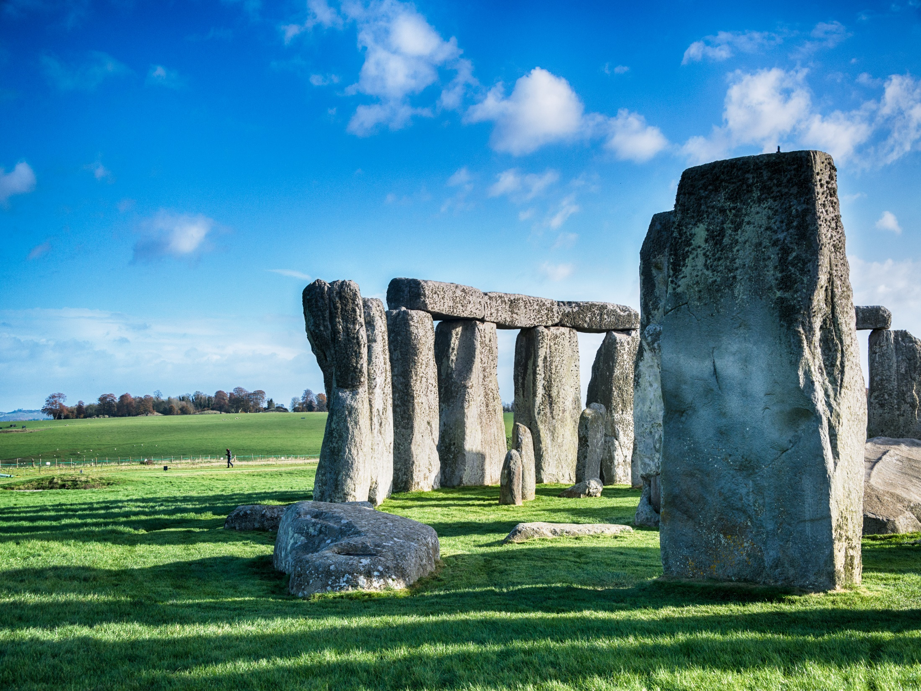
En su comienzo era un monumento circular de carácter ritual rodeado por un talud y un foso, de modo similar a muchos otros situados en el sur de Inglaterra.
Finalmente el monumento tomó su aspecto actual, para lo cual transportaron 32 bloques de arenisca desde las montañas de Preseli, al suroeste de Gales y la piedra del Altar fue traída desde una región cercana a Milford Haven. Se especula actualmente con la posibilidad de que se hubieran movido utilizando bolas de madera o piedra o cojinetes a modo de rodamientos, y no con troncos como se pensó originalmente.

Slide 11
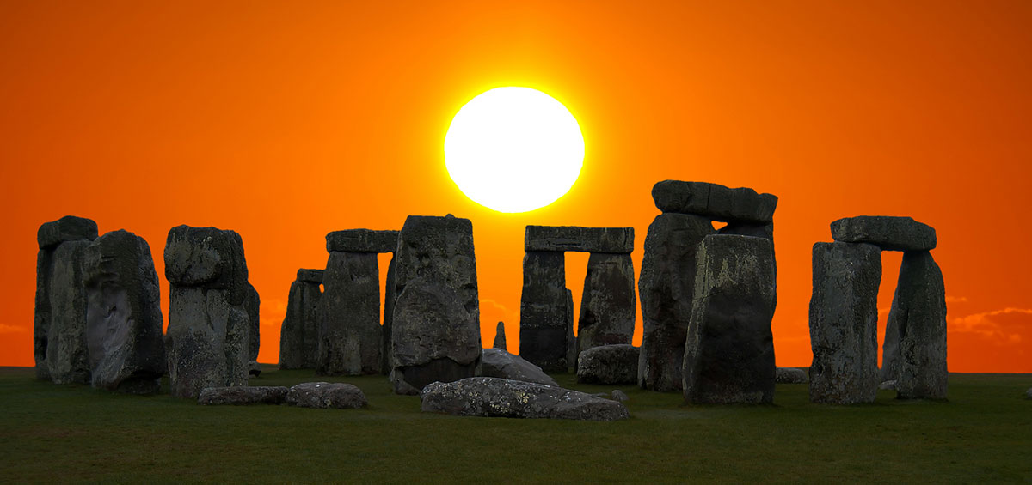
Stonehenge era parte de un complejo grande, que incluía círculos de piedra y avenidas ceremoniales. Las excavaciones realizadas por el proyecto Stonehenge Riverside, dirigido por el arqueólogo Mike Parker Pearson de la Universidad de Sheffield, permitieron encontrar muy cerca de Stonehenge, un asentamiento de cerca de mil casas.De acuerdo con las evidencias encontradas, estas casas solamente se usaban unos días al año y no se trataba de una aldea habitada permanentemente.

Slide 12
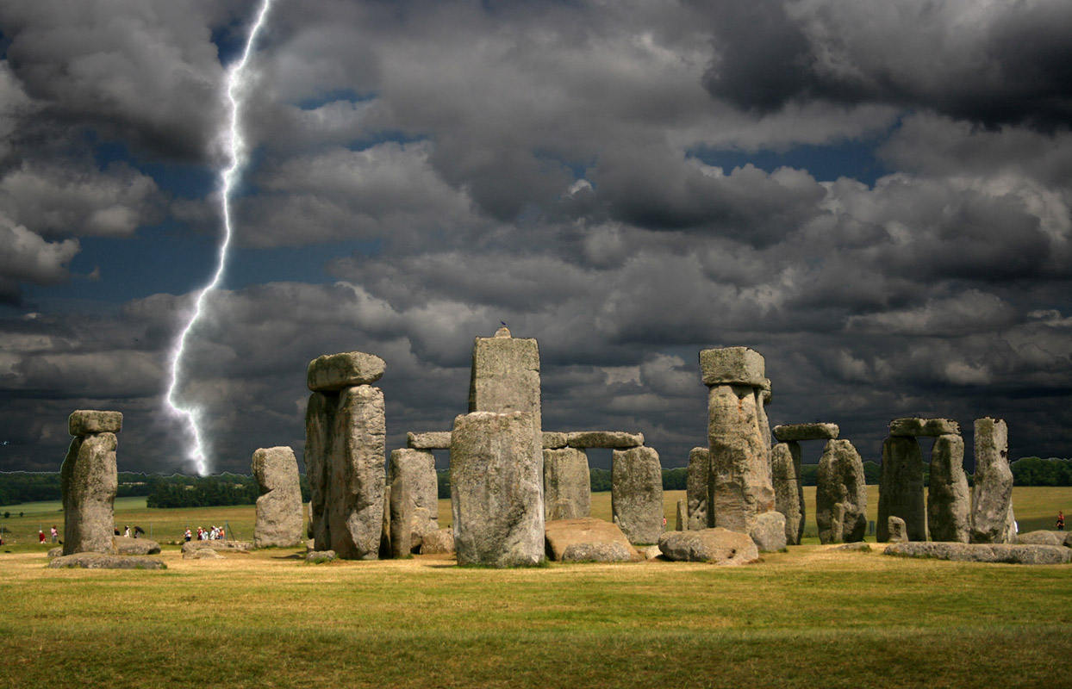
A poco más de tres kilómetros de Stonehenge, en Durrington Walls, fue encontrado un amplio trabajo circular en el terreno, veinte veces más extenso que Stonehenge, rodeado por una zanja y un banco. Allí estuvo levantada una construcción de madera, ahora denominada Woodhenge, con un diseño similar al de Stonehenge y construida en el mismo siglo. Woodhenge estaba unido al río Avon por una avenida ceremonial construida con piedras.

Slide 13
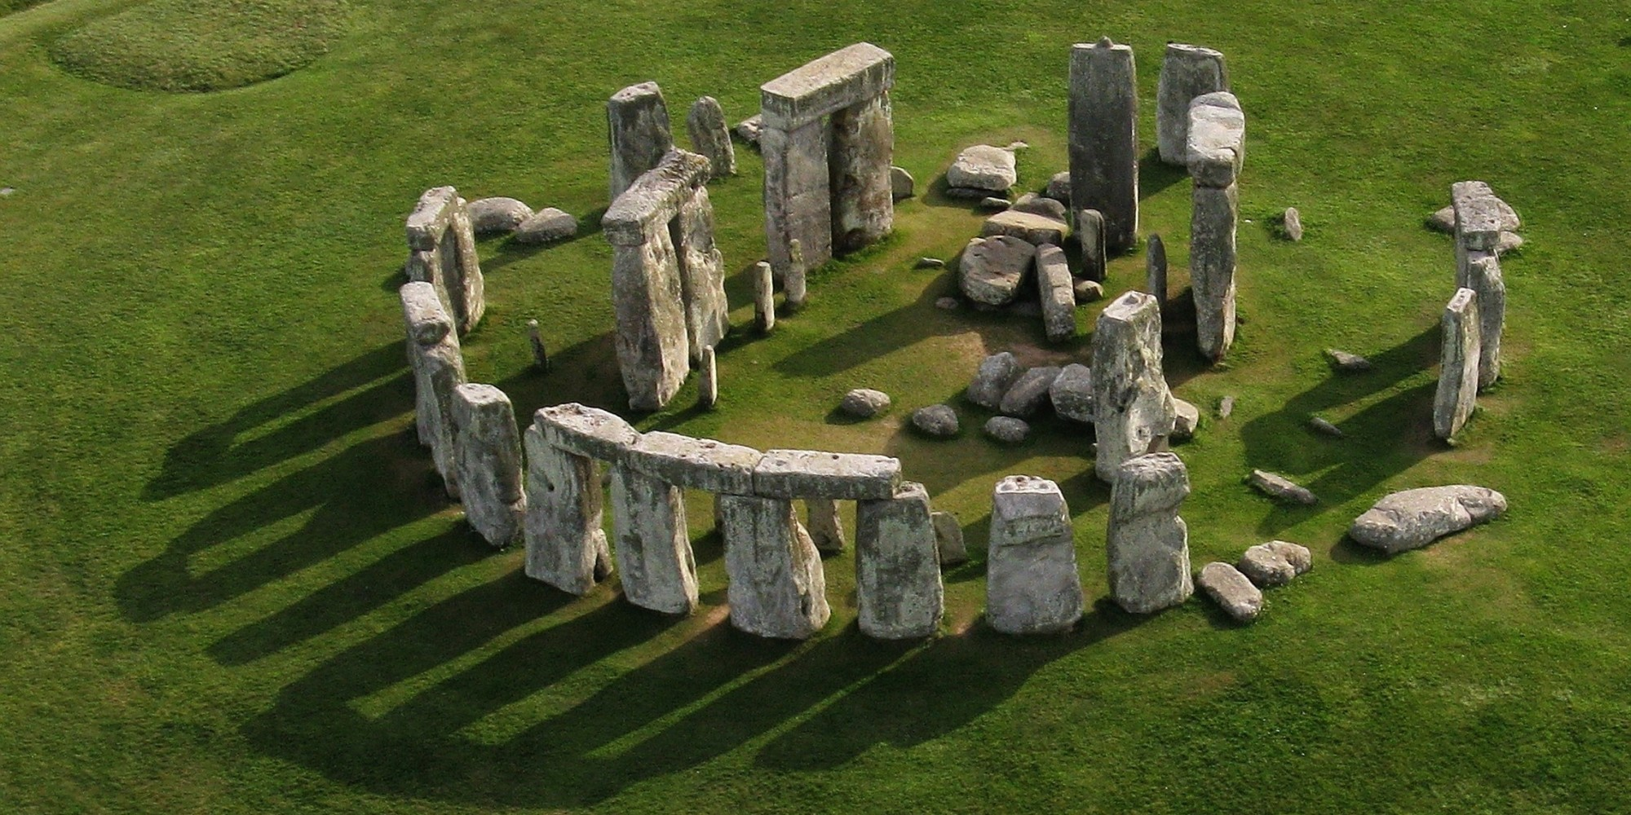
La finalidad que tuvo la construcción de este gran monumento se ignora, pero se supone que se utilizaba como templo religioso, monumento funerario u observatorio astronómico que servía para predecir las estaciones.
En el solsticio de verano, el Sol salía justo atravesando el eje de la construcción, lo que hace suponer que los constructores tenían conocimientos de astronomía. El mismo día, el Sol se ocultaba atravesando el eje del Woodhenge, donde se han encontrado multitud de huesos de animales y objetos que evidencian que se celebraban grandes fiestas, probablemente al anochecer.

Slide 14
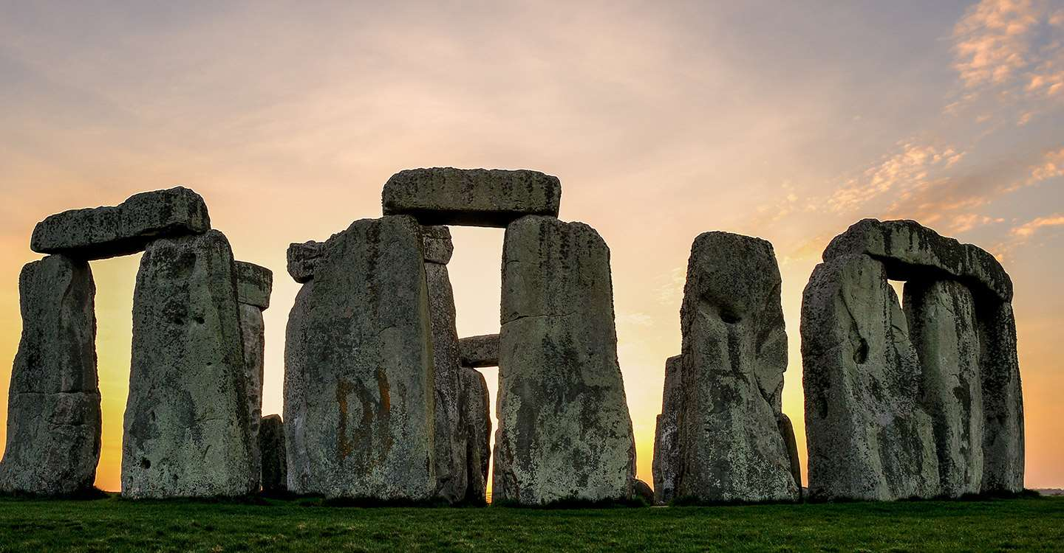
Han sido encontrados 300 enterramientos de restos humanos previamente cremados, datados entre el año 3030 y 2340 a. C. Dado el poco número de entierros para un período tan largo, se estima que no se trata de un cementerio para la generalidad de los muertos sino para determinadas personas escogidas. La piedra era el símbolo de lo eterno; servía para marcar o delimitar puntos energéticos terrenales (telúricos) y hasta para albergar espíritus elementales.

Slide 15
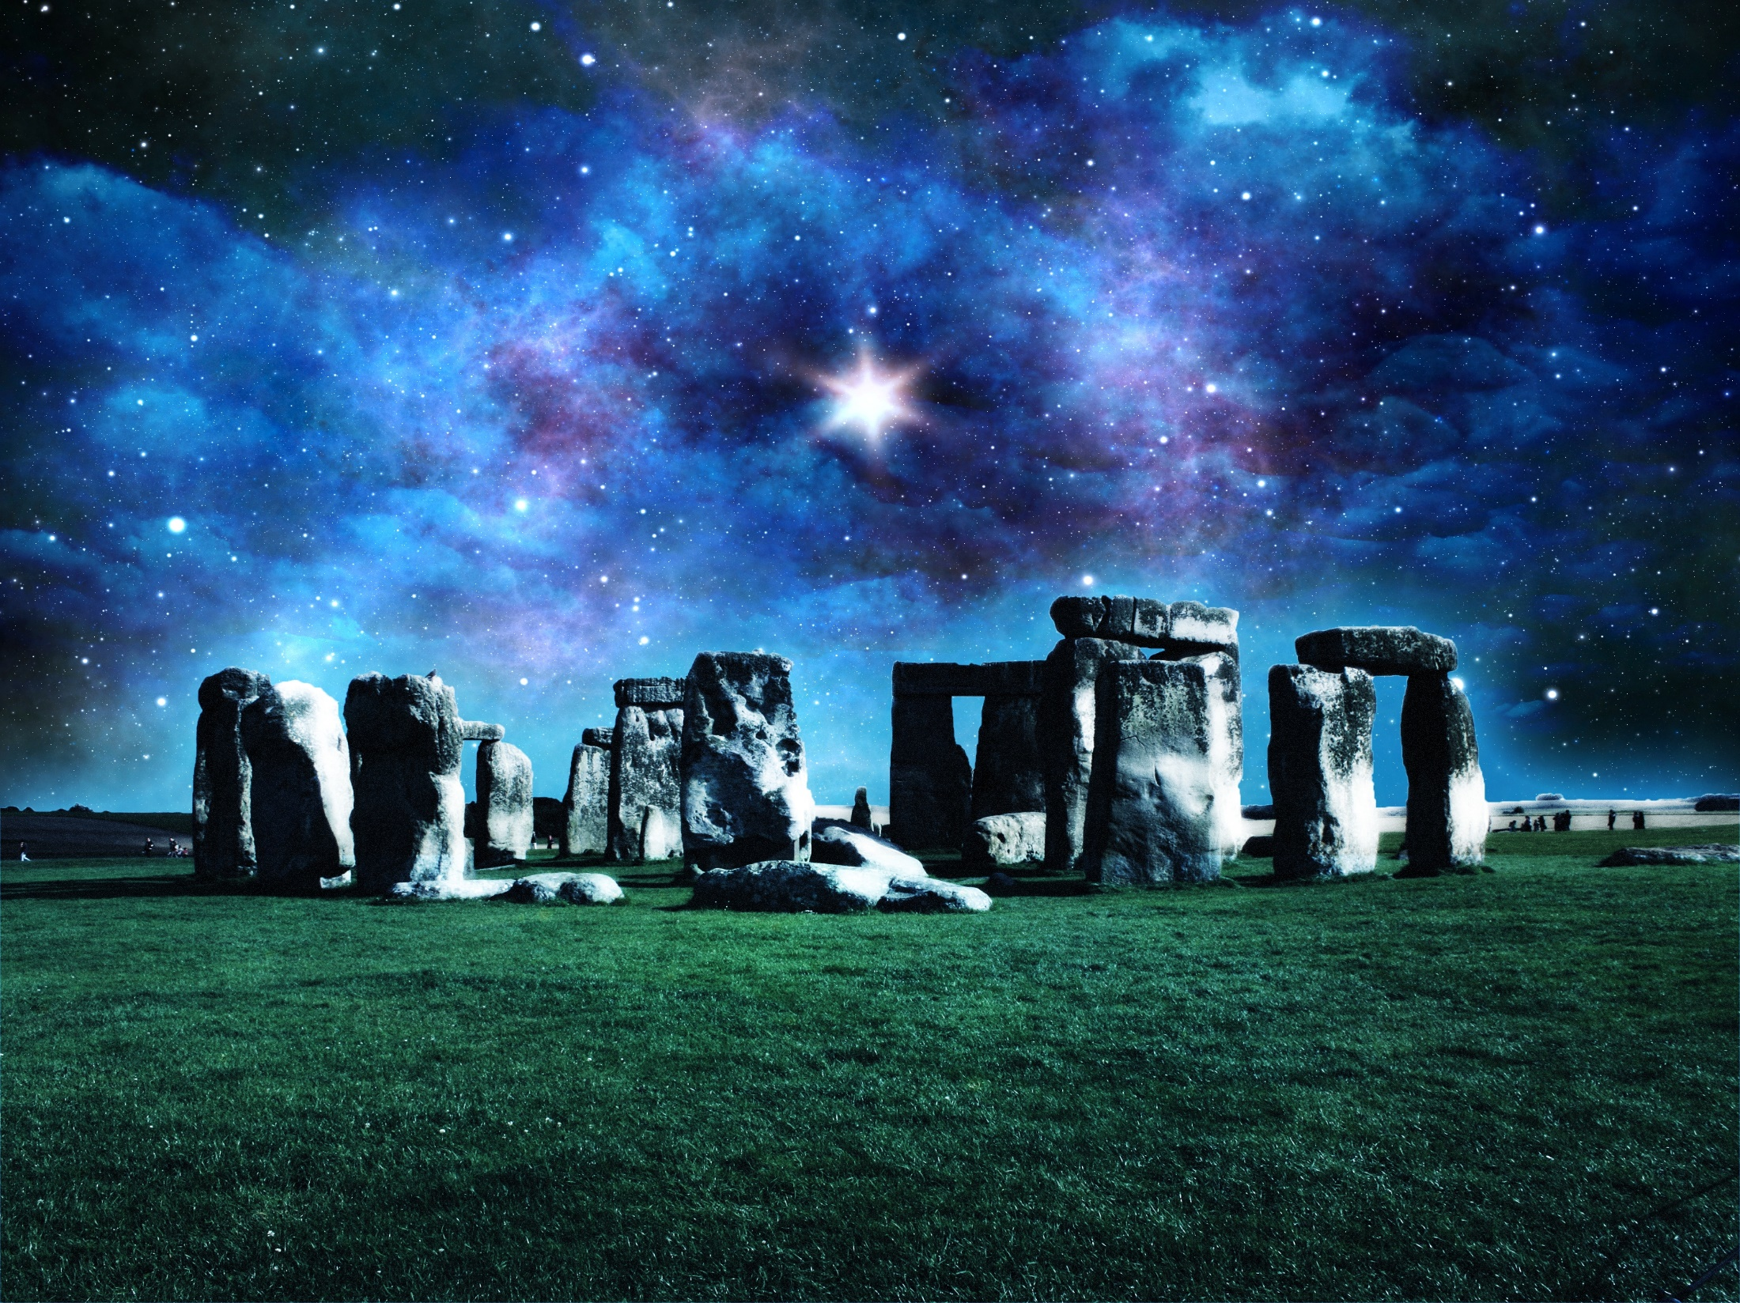
Así es que Stonehenge podría haber sido utilizada junto con Woodhenge en ceremonias religiosas de culto a los muertos y a la vida, tal vez simbolizada por el círculo de madera.

Slide 16
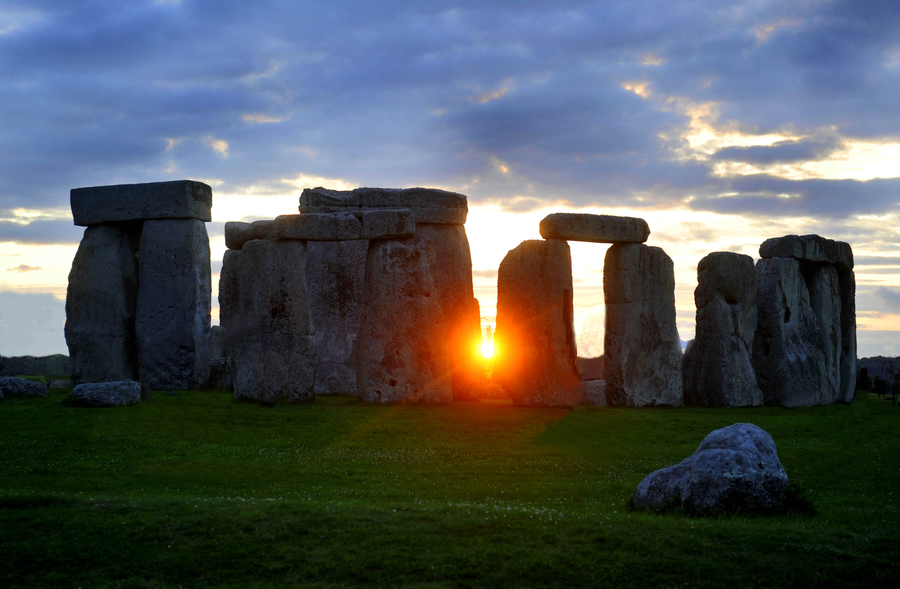

Slide 17







¿Te ha gustado?
Puedes ver más entrando
Aquí
Además puedes recibir powerpoints en tu correo electrónico suscribiéndote aquí:

